Slide 1

Softvérová aplikácia na analýzu korelácie medzi spánkom a pohybom
Autor: Daniel Lieskovský
Vedúca práce: prof. Ing. Elena Zaitseva, PhD.
Oponent: prof. Ing. Vitaly Levashenko, PhD.
Notes:
Nechať

Slide 2
Ciele práce
Spracovanie a analýza dát získaných z Department of Physiotherapy, Universitat de València (Španielsko)
Tvorba rozhodovacieho stromu pre klasifikáciu spánku a fyzickej aktivity
Identifikácia vzťahov na základe asociačných pravidiel
Návrh softvérovej aplikácie spolu s prezentáciou výsledkov
Notes:
Nechať

Slide 3
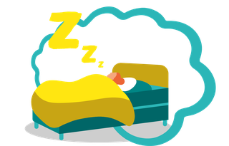

Význam spánku a fyzickej aktivity ₍₁₎
Spánok a fyzickú aktivitu radíme medzi základné biologické potreby
Dostatočná dĺžka spánku je jedným z predpokladov pre udržanie fyzického a duševného zdravia
Odporúčaná dĺžka spánku dospelého jedinca je od 7 až 9 hodín
Fyzická aktivita je kľúčová pre celkovú kvalitu života
Stredná intenzita od 180 až do 300 minút
Vysoká intenzita od 75 až do 150 minút
Silový tréning aspoň dvakrát za týždeň
Notes:
Nechať, v krátnosti

Slide 4
Vstupné dáta
Typ premennej | Popis | Príklad atribútov
Demografické údaje | Základné charakteristiky respondentov | Vek, pohlavie
Rodinné zázemie | Vzdelanie rodinných príslušníkov | Najvyššie dosiahnuté vzdelanie matky a otca
Spánok | Informácie o spánkových návykoch | Počet hodín spánku cez pracovné dni a víkend
Fyzická aktivita | Úroveň a intenzita pohybovej aktivity | Počet minút náročnej, mierne náročnej a nenáročnej aktivity
Doprava | Spôsob a miera presunov respondentov | Priemerný počet presunov pomocou verejnej alebo súkromnej dopravy
Životný štýl | Návyky ovplyvňujúce zdravie | Fajčenie, konzumácia alkoholu, miera motivácie k fyzickej aktivite
Sedavé správanie | Čas strávený bez pohybu | Priemerne množstvo minút strávených sedením
Odpovede respondentov boli zachytené v CSV súbor
Celkovo bolo zaznamenaných 117 odpovedí
Jedna odpoveď respondenta obsahovala 23 atribútov
Notes:
Nechať, trocha sa zdržať. Povedať, že sú komplikované a je ich potrebné predspracovať

Slide 5
Predspracovanie vstupných dát
Kategorizácia dĺžky spánku (Málo, Normálne a Veľa)
Kategorizácia dĺžky fyzickej aktivity (Dostatočne a Nedostatočne)
Odstránenie riadkov bez hodnoty cieľovej premennej
Automatická detekcia potencionálne nevhodných stĺpcov
Kontrola korelácie

Slide 6
Tvorba rozhodovacích stromov
Doplnenie chýbajúcich hodnôt
Úprava distribúcie tried pomocou SMOTE alebo ROS
Hľadanie najvhodnejšej kombinácie:
hĺbky stromu
minimálneho počtu vzoriek v liste
minimálneho počtu vzoriek na ďalšie delenie vetvy
Kritéria na delenie (Gini alebo entropy)
Dĺžka spánku, dostatok nenáročnej, mierne náročnej a náročnej fyzickej aktivity

Slide 7
Asociačné pravidlá
Generovanie pravidiel prebiehalo za pomoci Apriori algoritmu
Skúmané pravidlá
Ako sa dnes cítite po zdravotnej stránke od 1 po 10? (0 - zle, 1 - dobre)
Spánok cez pracovný deň (<7 = málo (0); <9 = dobre (1); 9> = veľa (2))
Spánok cez víkendový deň (<7 = málo (0); <9 = dobre (1); 9> = veľa (2))
A odpoveď na otázku, či respondent vykonáva dostatok fyzickej aktivity (aspoň v jednej z nenáročnej, mierne náročnej alebo náročnej kategórie spĺňa minimum)
Notes:
Zmeniť na basic kroky pre tvorbu AP

Slide 8
Implementácia aplikácie
Aplikácia bola vyvinutá za pomoci technológií Flask a PostgreSQL
Obsahuje dotazníkovú časť, sumarizačnú časť a odporúčaciu časť
Celá aplikácia funguje v slovenskom alebo anglickom jazyku

Slide 9
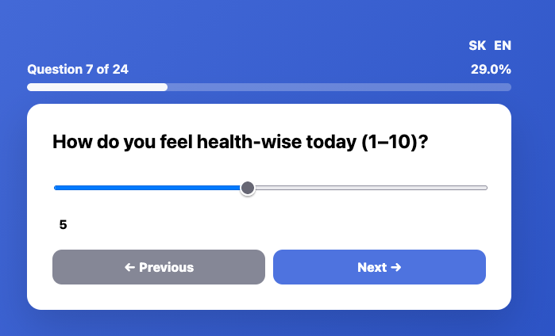
Dotazníková časť
V tejto časti prebieha vypĺňanie rovnakých otázok aké sú v rámci vstupného súboru

Slide 10
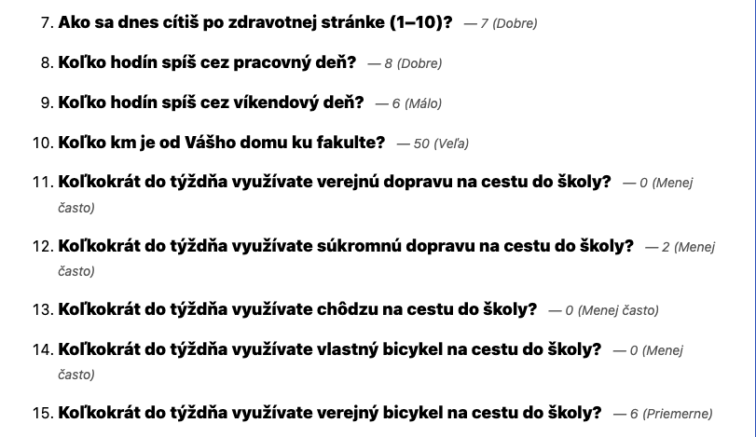
Sumarizačná časť
Po zodpovedaní všetkých odpovedí je respondent presmerovaný na sumár, kde ho čaká prehľad všetkých jeho zadaných odpovedí, ktoré sa uložia do databázy

Slide 11
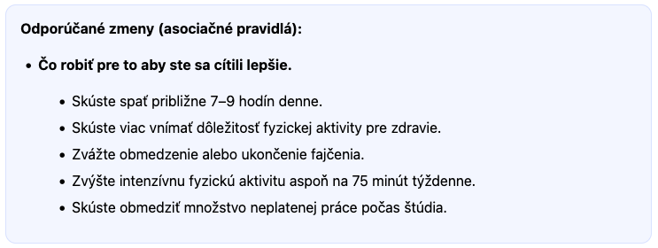
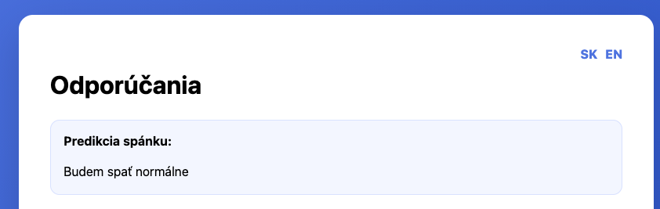
Odporúčacia časť
V tejto časti môžeme nájsť predikcie na základe rozhodovacích stromov a odporúčania na základe relevantných asociačných pravidiel
Notes:
Doplniť výsledky zo stromov a pravidiel

Slide 12
Rozhodovacie stromy
Rozhodovací strom | Hĺbka | Minimum vzoriek v liste | Minimum vzoriek pre delenie | Kritérium
Spánok | 8 | 4 | 10 | entorpia
Nenáročná aktivita | 2 | 1 | 2 | Giniho index
Mierne náročná aktivita | 6 | 1 | 10 | Giniho index
Náročná aktivita | 2 | 1 | 2 | entropia

Slide 13
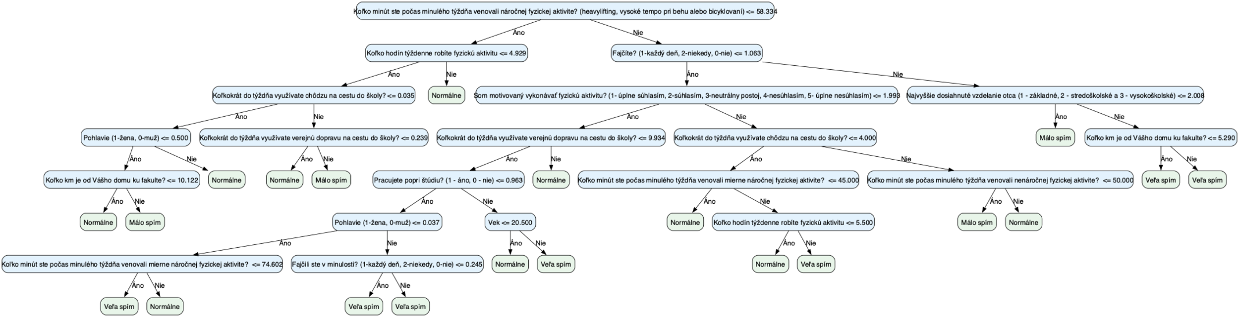
Model predikujúci dĺžku spánku

Slide 14
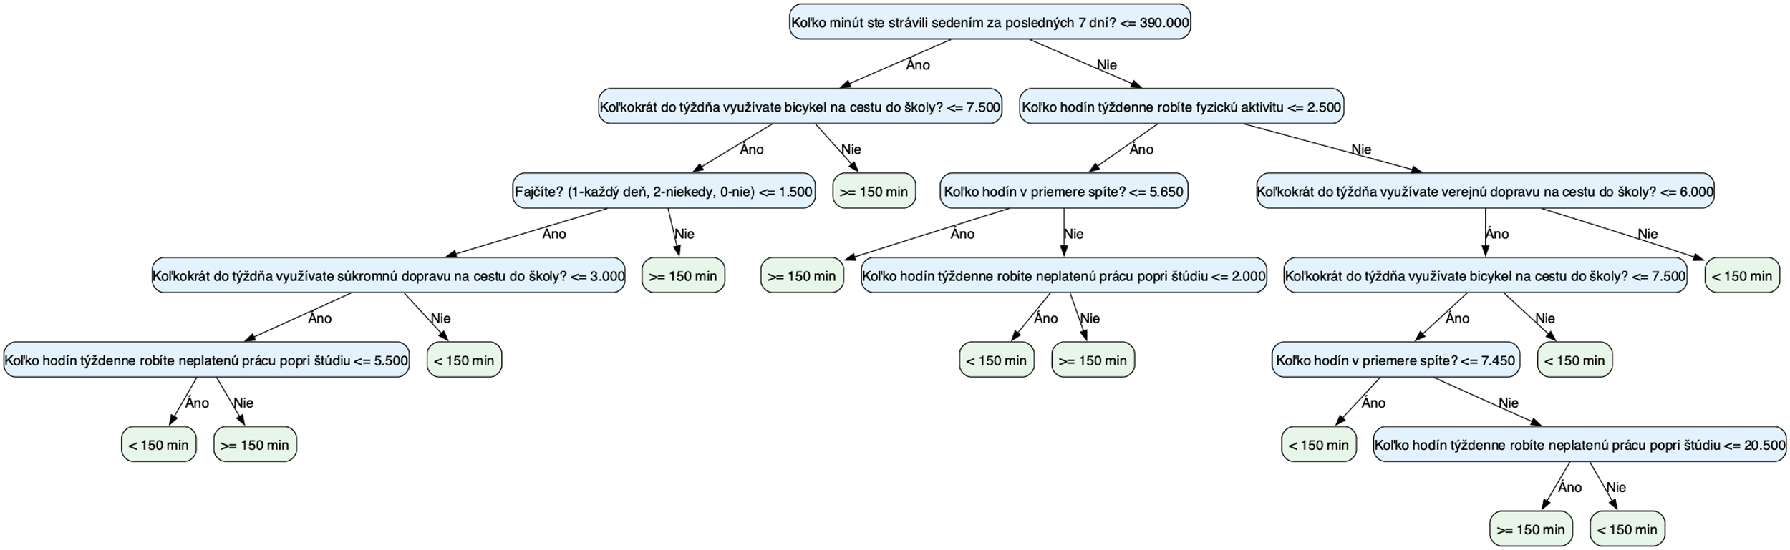
Model predikujúci mierne náročnú fyzickú aktivitu

Slide 15
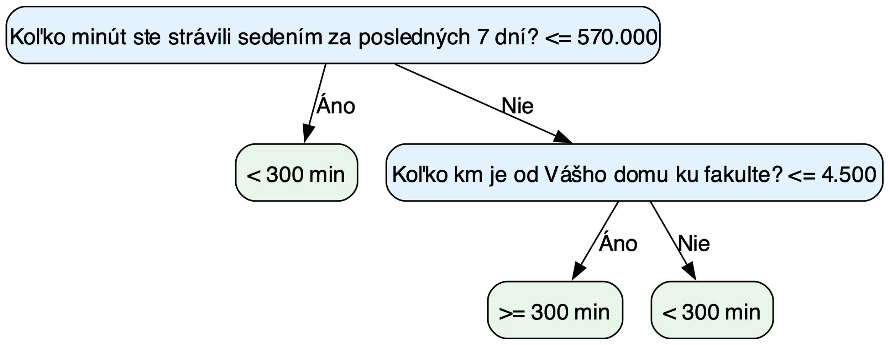
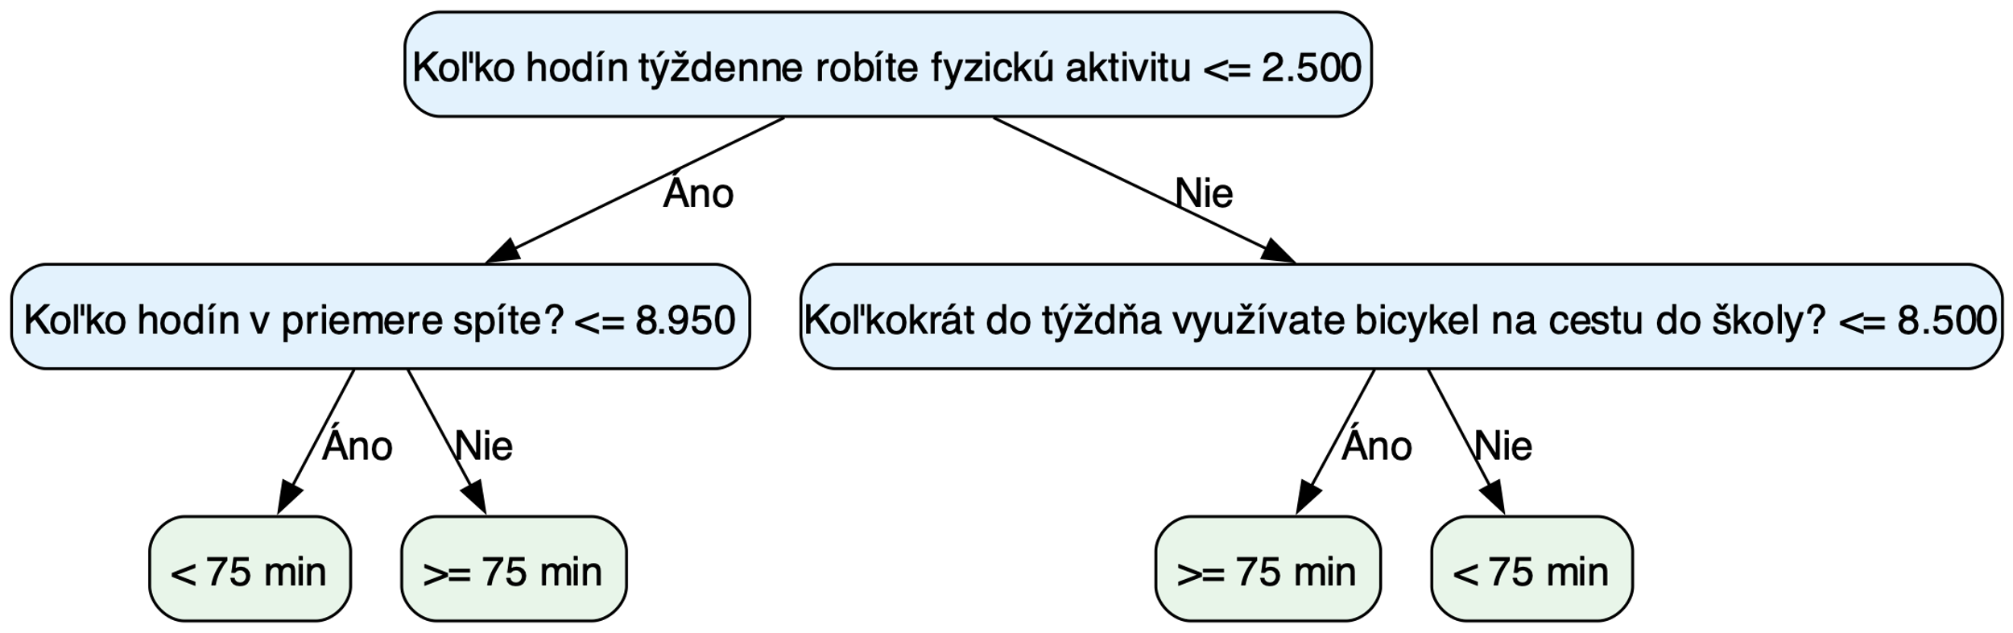
Modely pre nenáročnú a náročnú fyzickú aktivitu

Slide 16
Asociačné pravidlá ₍₁₎

Slide 17
Asociačné pravidlá ₍₂₎

